Slide 1
Politiske målsætninger inden for spilde- og drikkevandsområdet
WAVIN WATER SOLUTION DAY
Onsdag den 1. oktober 2014

Slide 2
Mission
Mission for Vandsektoren
Selskabernes formål er at sikre en vand- og spildevandsforsyning af høj sundheds- og miljømæssig kvalitet, som tager hensyn til forsyningssikkerhed og natur og drives på en effektiv måde, der er gennemsigtig for forbrugerne.

Slide 3
Centrale forandringstemaer
 | Fra |  | Til
Strategi | Kommunalt monopol |  | Markedsbaserede strategier
Organisation | Stabil, rolig udviklingsproces |  | Klar til mere dynamik og større ydre pres, tempo
Ledelse | Faglighed og anciennitet |  | Ledelse som faglighed
Innovation og ydelser | Teknologi- og kvalitetsdrevet |  | Markedsdrevet, fastholdelse af høj kvalitet og kompetence, øget kundefokus
Kompetencer | Dybe faglige kompetencer |  | Fastholdelse og videreudvikling af faglige kompetencer. Tilføre forretnings- og helhedsforståelse
Kultur og værdier | Forskellige afdelingskulturer Fokus på afdelingens mål |  | Fælles forbedringskultur hvor hver enkelt medarbejder bidrager til udvikling og effektivisering. Helhedsorienteret fokus og tværgående samarbejde
Opgaver og udvikling | Mange igangsatte udviklingstiltag og projekter |  | Fokus på, at de projekter der startes gøres godt og effektivt. Overblik over kerneopgaver og udviklingsopgaver

Slide 4
Værdiskabelse for interessenter*
Ejere
En god historie
Indtjening til byen
Investeringer skal gavne byen
Vandtakst fastholdes
Myndigheder
Rekreative områder
Bidrag til blå og grønne proj.
Efterlevelse af retningslinjer
Vandselskab
Kunder
Pris
Kvalitet
Service
Forsyningssikkerhed
Social ansvarlighed
Medarbejdere
Udfordringer og muligheder
Stolthed, tryghed og faglighed
Andre vand- og miljøselskaber
Udviklingssamarbejde
Effektivitetsudvikling
* Udvalgte interessenter

Slide 5
Ejerstrategi
Ejerstrategien omtaler en række forhold, der er tæt knyttet til vandselskabets arbejde. Som eksempel skal vandselskabet bl.a.
Drives på et økonomisk og miljømæssigt bæredygtigt grundlag, der tager hensyn til nuværende og fremtidige generationer.
Gennem aktivt og konstruktivt samarbejde med kommunen medvirke til at sikre den størst mulige tværgående synergieffekt til gavn for borgerne.
Medvirke til at sikre opfyldelsen af målsætningerne for hele vandkredsløbet.
Sikre en stabil og prismæssig konkurrencedygtig leverance af vand og transport og behandling af spildevand.
Inddrager og implementerer kommunens planstrategier og visioner i egen planlægning.
Via klimatilpasning af afløbssystemet sikre, at det lever op til kommunens servicemål.
Arbejde for at fremstå som en innovativ og attraktiv arbejdsplads, der sikrer gode udviklingsmuligheder for den enkelte medarbejder.

Slide 6
Strategi
Det miljørigtige og energineutrale vandselskab Miljø og energi | Vi håndterer det samlede vandkredsløb Vi håndterer alle væsentlige klimaudfordringer Vi er C0₂ neutrale
Det veldrevne vandselskab Effektivitet | Vi er i top 5 ift. DANVA benchmarking Vi er ca. 2 år forud for konkurrencestyrelsens effektivitetskrav Øge effektivisering med op til 20%
Det innovative vandselskab Innovation | Vi har en forsknings og udviklingsbaseret tilgang til driften Vi tager en kalkuleret risiko for at skabe radikal fornyelse Vi har internationale samarbejder og partnerskaber Vi er førende indenfor forskning i vandteknologi
Medarbejdernes vandselskab Arbejdsmiljø | Vi er ambitiøse og uhøjtidelige Vi er en rummelig og sund arbejdsplads Vi udfordrer den enkelte til at udnytte og udvikle sine kompetencer Vi forventer, at den enkelte tager initiativ og bruger sin kreativitet
Kundernes vandselskab Kunder | Vi involverer kunderne og bruger målrettet deres erfaringer og ressourcer
Det partnerbaserede vandselskab Partnerskaber | Vi skaber vækst gennem partnerskaber VI er et regionalt vandselskab med lokal forankring Vi deltager i internationale partnerskaber
Ejernes vandselskab | Vi skaber værdi for hele ejerkredsen Vi bidrager til den samfundsmæssige ansvarlighed

Slide 7
Konsolidering bliver nødvendigt
Vi vil kunne bidrage til at løse klimaudfordringerne.
Vi vil kunne bidrage til vækst og teknologisk udvikling.
Vi tror på at vi bedst kan imødekomme effektiviseringskravene.

Slide 8
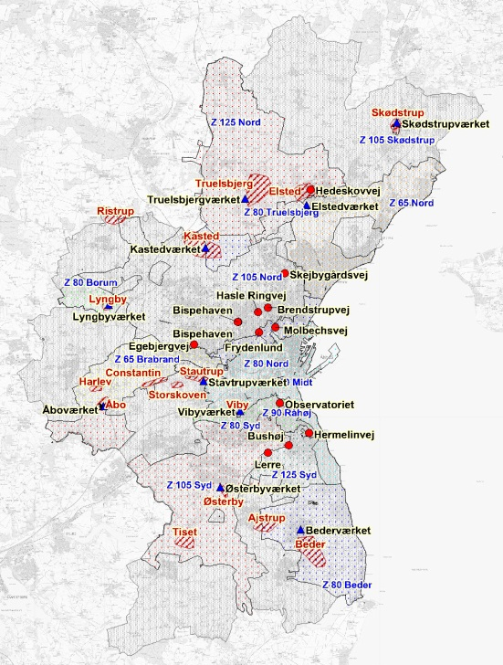
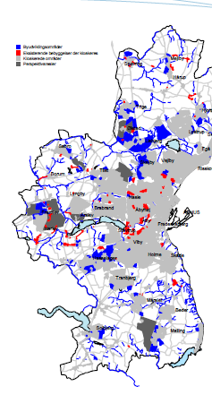
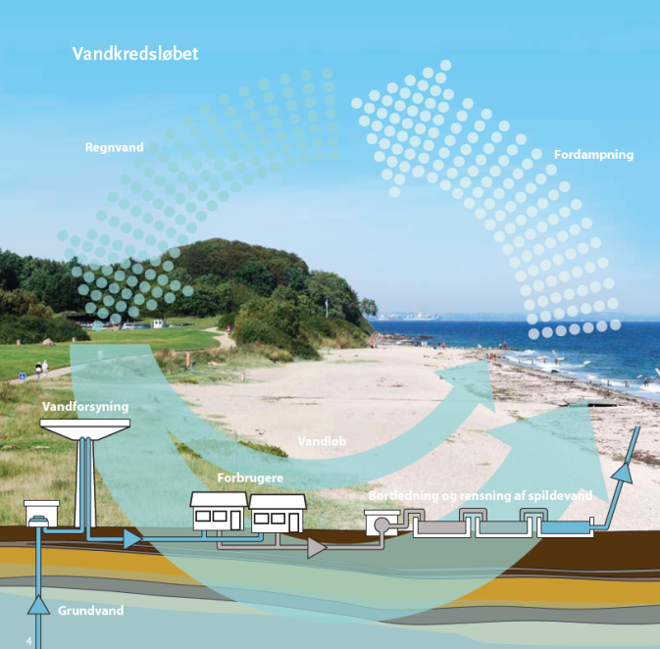

En god struktur.
Der er mange interesser aktører, traditioner og forskellige love knyttet driften af Det samlede Vandkredsløb
Boringer, vandværker, renseanlæg og ledninger placeres så vi sørger for at tænke på hvor vandet naturligt ville ”bo” og at den naturlige balance mellem de forskellige vandoplande bibeholdes. Og så skal strukturen være ”økonomisk”

Slide 9
En helhedsorienteret drift
Der er mange interesser aktører, traditioner og forskellige love knyttet driften af det samlede vandkredsløb
Hvor vil det give værdi at forsyningen overtager driften af vandkredsløbet (vandløb, vådområder etc.). Færre til at koordinere, bedre klimatilpasning, udnytte kompetencer fuldt ud…

Slide 10
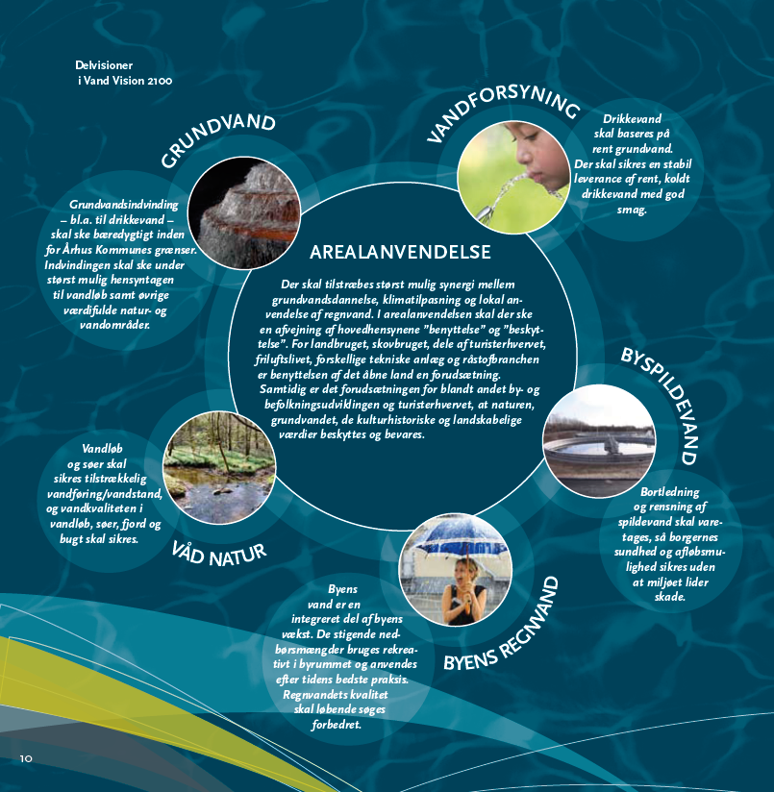
Det samlede Vandkredsløb – som det er defineret i
VandVision 2100
Vandselskaberne varetager i større eller mindre grad driften af de enkelte dele i vandkredsløbet:
Mest i det ”tekniske vandkredsløb”
Mindst i det ”naturlige vandkredsløb”

Slide 11
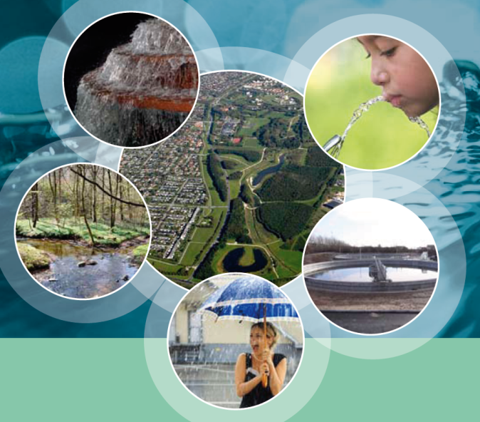
Hvilke opgaver varetager forsyningsselskaberne i dag
Grundvand , beskyttelse og indvinding
Forsyningsselskaber – kommunale/private
Øvrige indvindere (virksomheder, landbrug, gartnerier etc.)
Landbruget – beskyttelse af grundvand
Borgere – beskyttelse af grundvand
Vejforvaltere - grundvandshensyn
Etc.
70-90 %
Drikkevand, produktion og distribution
Forsyningsselskaber - kommunale/private
Borgere
70-90 %
Arealforvaltning – det åbne land (klima)
Landbrug
Skovejere
Etc…
Forsyningsselskabernes
rolle er minimal – 0-1 %
Spildevandsrensning
Forsyningsselskaber
Virksomheder
Borgere
Etc.
80-90 %
”Våd natur” vandløb, sø, mose, hav
Statslige driftsforvaltere ?
Kommunale driftsforvaltninger
Private bredejere
Landbruget
Pumpe / digelaug
Interesseorg. (lystfiskere)
Etc.
Forsyningsselskabernes
rolle er minimal – 0-1 %
Byens regnvand
Drift varierer fra ”almindelig regn” til ”skybrud”
Forsyningsselskaber – kloakanlæg
Kommunal vejafdeling – vejvand
Borgere/forretningsdrivende – private anlæg
Brandvæsen/miljøvagt – beredskab
Evt. forsikringsselskaber
Alm. Regn: 99 %
Skybrud: ?? (50 %)

Slide 12
Hvor kunne der ligge nye opgaver ??
Grundvand , beskyttelse og indvinding
Private vandværker – drift af kildepladser
Grundvandsbeskyttelse
Salg af viden/ydelser/produkter
Drikkevand, produktion og distribution
Salg af viden/ydelser/produkter
Installationer på borgerens grund (vandure, stik målere etc.) varetage hele ”forsyningskæden”
- Private vandværker
Arealforvaltning – det åbne land (klima)
- Drift af arealer i det
omfang de indgår som et
”klimatilpasningsanlæg”,
eller drift, der på anden
vis understøtter AaV´s
kerneydelser
Spildevandsrensning
Salg af viden/ydelser/produkter
Installationer på borgerens grund, varetage hele ”afledningskæden”
Private spildevandsrensningsanlæg
Byens regnvand
Drift varierer fra ”almindelig regn” til ”skybrud”
Salg af viden/ydelser
Normalregn:
- Regnvand hos borgeren – abonnement ??
Vejvand ??
Andre ”vandtekniske anlæg” (sluser, diger etc)
Ekstremregn:
Sluse/pumpeanlæg, beredskab
Andre ”skybrudsanlæg”
”Våd natur” vandløb, sø, mose, hav
Drift af vandløb/søer i det omfang de indgår
som et ”klimatilpasningsanlæg”
(f.eks. opstemning af regnvand opstrøms
Aarhus Midtby – fremfor bassinanlæg i
Midtbyen), eller drift, der på anden vis
understøtter AaV´s kerneydelser

Slide 13




Projekt: Spildevandsplan 2013-2016
Stor positiv påvirkning
Mærkbar positiv påvirkning
Ingen eller kun lille positiv påvirkning
Negativ påvirkning
Aktivitet | Igangværende / potentiel | Påvirkning på ”klima” | Påvirkning på ”miljø & sundhed” | Påvirkning på ”helheds-betragtning” | Påvirkning på ”forretnings-grundlaget”
Byggemodning, nye, fælles ”klimabassiner” med mulighed for håndtering af vand udover 10-årshændelsen | Potentiel
Sanering af kloakanlæg | Igangværende
Separering | Igangværende
Miljø/klimaprojekter i eksisterende områder (pulje til vandplanprojekter) | Igangværende
Renseanlægscentralisering af de sydlige anlæg | Igangværende
Helhedsbetragtninger og nye miljømål. Forbedring af vandløbskvalitet og kompensationsløsninger i.f.m. renseanlægscentralisering. | Potentiel
Nye rådnetanke/energiproduktionsanlæg | Potentiel
Kloakering af kolonihaver | Igangværende
Omlægninger af eksisterende kloakledninger i.f.m. kommunale anlægsprojekter | Igangværende
Anlæg og drift af sluse, andre klimatilpasningsprojekter, jf. betalingslov. | Potentiel

Slide 14
Projekt: Klimatilpasningsplan
Stor positiv påvirkning
Mærkbar positiv påvirkning
Ingen eller kun lille positiv påvirkning
Negativ påvirkning
Aktivitet | Igangværende / potentiel | Påvirkning på ”klima” | Påvirkning på ”miljø & sundhed” | Påvirkning på ”helheds-betragtning” | Påvirkning på ”forretnings-grundlaget”
Identifikation af områder, hvor der er stor samfundsmæssig værdi ved at samtænke klimaløsninger – anvende ikke traditionelle ”forsyningstekniske løsninger i kombination med traditionelle tiltag. | Potentiel
Klimasamarbejde regionalt (”vand kender ingen grænser”). Interessenter::Andre forsyningsselskaber, landbrug, kommuner | Potentiel
Plan for snitflader mellem designede klimaløsninger og beredskab Identificere nye forretningsområder | Potentiel

Slide 15
Projekt: Nye forretningsområder
Stor positiv påvirkning
Mærkbar positiv påvirkning
Ingen eller kun lille positiv påvirkning
Negativ påvirkning
Aktivitet | Igangværende / potentiel | Påvirkning på ”klima” | Påvirkning på ”miljø & sundhed” | Påvirkning på ”helheds-betragtning” | Påvirkning på ”forretnings-grundlaget”
Spildevandsrensning for virksomheder – eks. Hospitaler | Potentiel
Beredskab. Udføre en del af beredskabsopgavenre – specielt de der vil relatere til klimasikring | Potentiel
Pleje af vådområder | Potentiel
Pleje af vandløb | Potentiel
Drift af installationer på borgerens egen grund | Potentiel
Drift af kommunale klimasikringsløsninger (i lighed med slusen) | Potentiel
Drift af private klimasikrings løsninger (virksomheder/borgere)
Planlægning af sammenhæng og hydraulisk funktion af klimaløsningerne
Vandselskabernes fremtidige rolle. Påvirke rammer og muligheder i nuværende og kommende lovgivning. (Ændring af vandsektorlov). | Igangværende

Slide 16
Vi støtter:
Udvidet muligheder for udnyttelse af effektiviseringsgevinster:
  Teknologiudvikling
  Øget serviceniveau
  Dækning af fremtidigt underskud / konsolidering
Regulering med fokus på totalomkostninger
  Drift og reinvesteringer ses samlet gennem Asset Management tilgang
  Nyinvesteringer vurderes f.eks. via business cases
Øget incitamenter for konsolidering
  Omkostninger til fusion bør ikke omfattes af prisloftet
  Bør ikke kunne stilles dårligere end før en fusion
Fokus på total-omkostninger
Motivation
Konsolidering
Fremtidige reguleringsrammer

Slide 17
Kommende regulering
Motivation
Vi ønsker at:
  Der skabes en incitamentsstruktur, der motiverer selskaber til at overgå prislofternes krav
  Der bibeholdes en indkapsling, der sikrer, at kapital ikke forlader kredsløbet mellem selskaber og forbrugere

Slide 18
Kommende regulering motivation
I den nuværende kan selskaberne kun bruge effektiviseringsgevinster til tilbagebetaling til forbrugere eller til investeringer
Fremover bør selskaberne have anvendelsesret til effektiviseringsgevinster – f.eks. til:
  Konsolidering til afdækning af fremtidige underskud
  Øgning af serviceniveau
  Teknologiudvikling
  Andre aktiviteter med gavn for forbrugerne, hvor selskabets ressourcer anvendes bedre

Slide 19
Kommende regulering konsolidering
Vi støtter en øget konsolidering i branchen. Vi ser det som en forudsætning for, at branchen kan levere de ønskede effektiviseringer, den ønskede kompetence- og teknologiudvikling samt løse de fremtidige miljø- og klimaudfordringer
  Omkostninger til fusioner bør generelt kunne indregnes i takstgrundlag
  Selskaber, der fusionerer, bør – i en periode- ikke kunne stilles dårligere end før en fusion

Slide 20
Klimatilpasning
Vandselskabet i rollen som driftsoperatør for
det samlede vandkredsløb
Det danske samfund står overfor store udfordringer på vandområdet – to af de væsentligste er:
at sikre vores drikkevand samt
at håndtere ekstremregn
Vandkredsløbet er et sammenhængende system, og derfor bør en driftsoperatør have ansvaret for den operative håndtering af det samlede vandkredsløb, og dermed også ansvaret for at sikre implementering af de samfundsøkonomiske og miljømæssige mest optimerede løsninger såvel over som under terræn.
For kunder og borgere vil vandselskabets nye rolle som driftsoperatør betyde, at de får en indgang, når det handler om vand.
Myndighed for vandområdet vil fortsat være stat og kommune.

Slide 21


